Slide 1

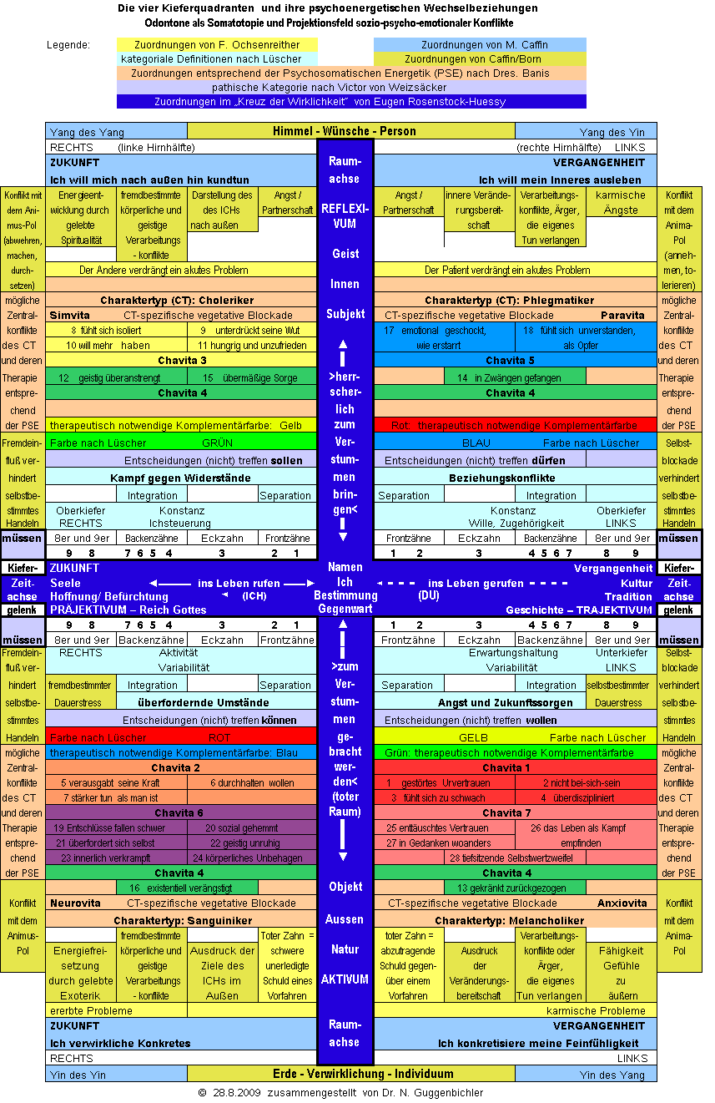
Zahn – Seele – Mensch
Zur Indikation der PSE im Zahn-Kiefer-Bereich
20 Jahre PSE - 13. Expertentreffen der PSE 26.-28.5. 2017
Dr. med. dent. Norbert Guggenbichler
Zahnarzt, Heilpraktiker, Energietherapeut
Louisenstr. 19
D-61348 Bad Homburg

Slide 2
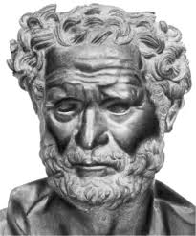
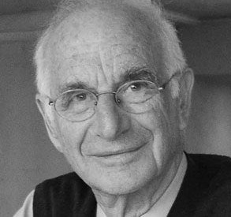
James Hillmann (1926-2011)
„Das Wesen der Dinge hat die Angewohnheit, sich zu verbergen.“
Heraklit
(um 540 v. Chr- 480 v.Chr. )
(Fragmente)
Zähne sind die „Substanz der individuellen Identität, die am greifbarsten bleibt, wenn alles andere zu Staub zerfallen ist.“
(Die erschreckende Liebe zum Krieg, S. 124)

Slide 3
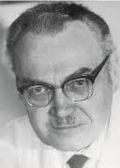
„Symptomlosigkeit bedeutet keine Heilung …
weil sie ja auch Schwäche beinhalten kann. (…)
Die Vielgestaltigkeit der Symptome gilt es zu
durchschauen, um zum Wesen der Krankheit
vorzudringen. Die Beseitigung der Symptome
bedeutet keine Heilung. Die Therapie muss bis
zum Kern des Leidens vordringen.“
„Die Zahnreihen haben einen tieferen Sinn, als aus dem Zweck der Speisezerkleinerung hervorgeht.“
Prof. Dr. Dr. Wilhelm Balters (1893-1973), Zahnarzt und Arzt, Erfinder des „Bionators“ und des „NUK-Saugers“

Slide 4
Zur Epidemiologie von Zahnpathologien in Deutschland (Jahreszahlen für 2015)
Überempfindliche Zähne 8,6 Mio (geschätzt)
Zahnkaries 51,6 Mio Füllungen
Parodontose 21,1 Mio behandelte Zähne
endodontisch versorgte Zähne 7,0 Mio
Wurzelspitzenresektionen 0,28 Mio
Zahnentfernungen 12,7 Mio
Wundheilungsstörungen 1,1 Mio (geschätzt)
Implantate 1,0 Mio
Implantatverluste 0,14 Mio (geschätzt)
Quellen: Statistisches Jahrbuch der KZBV 2016, Barmer-GEK Report 2014, Prof. Dr. Wagner / Mainz

Slide 5
Der rote Faden des Zahnschmerz-Geschehens (1)
Dietrich Volkmer:
"Bei vielen Patienten mit Schmerzen, die in meine Praxis kommen, zieht sich die folgende Behandlung wie ein stereotyper roter Faden durch die Vorgeschichte:
Schmerzen an einem Zahn
diverse palliative Behandlungsversuche, weil nichts hilft >>
Wurzelbehandlung, aber >>
der Zahn gibt keine Ruhe, die Schmerzen bestehen weiter.
Daher erfolgt eine Wurzelspitzenresektion, teilweise sogar an den oberen und unteren Molaren.
Aber: Der Zahn schmerzt nach wie vor. Unter der Voraussetzung, dass keiner der Nachbarzähne der "Schuldige" ist, wird der Zahn schlußendlich gezogen.
Die Wundheilung erweist sich oft als schwierig, besonders im Bereich der oberen und unteren Molaren und
die Schmerzen in diesem Zahngebiet bestehen weiter.”

Slide 6
Der rote Faden des Zahnschmerz-Geschehens (2)
Dietrich Volkmer:
“Jetzt ist eine weitere Behandlung nicht einfach. Denn:
Es ist wenig zweckmäßig, schon wieder in das malträtierte Gebiet operativ einzugreifen.
Die Gefahr einer erneuten Wundheilungsstörung ist nach meinen Erfahrungen sehr hoch.
Zudem ist der Patient alles andere als erneut für eine Operation motivierbar.
Welche Auswege gibt es aus dem Dilemma?
1. Wie steht es um das Immunsystem des Patienten?
2. Welche Organe haben einen resonanzkettenmäßigen Bezug zu dem Wundgebiet?
3. Liegt eine Speichel-Acidose vor?
4. Ist der Patient Raucher / -in?
5. Liegen große Amalgamfüllungen neben dem Wundgebiet?”

Slide 7
Der rote Faden des Zahnschmerz-Geschehens (3)
Was Volkmer nicht testet:
1. Gibt es chakrenassoziierte Energieblockaden?
2. Was passiert, wenn diese Energieblockaden behandelt werden?
Meine Auswege als PSE-Therapeut:
1. Gibt es Energieblockaden, die das Immunsystem des Patienten lähmen?
2. Gibt es aktive Konflikte, die einen Resonanzbezug zum Zahngebiet haben?
3. Welche Zellstufe ist beim Patienten zu finden?
4. Besteht als Folge einer Energieblockade ein chronischer Sauerstoffmangel
bzw. ein Durchblutungsproblem oder eine mitochondriale Unterfunktion ?
5. Welche Faktoren beeinträchtigen die Entgiftungskapazität des Patienten?

Slide 8
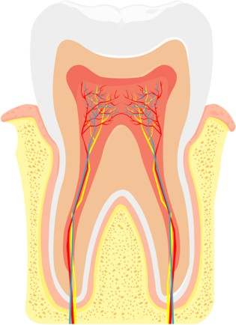
Zahn- / Dentinüberempfindlichkeit /Dentinhypersensibilität (DHS):
8,6 Mio abgerechnete Behandlungen
Aber:
“Etwa 38% aller Erwachsenen leiden regelmäßig unter schmerzenden Zähnen aufgrund von Schmerzempfindlichkeit.”
http://www.sensodyne.de/ueber-schmerzempfindliche-zaehne.aspx
“52 % der Betroffenen [haben] noch nie mit einem Zahnarzt über schmerzempfindliche Zähne gesprochen.”
Hauptgründe für ihr Schweigen sind
  die Angst vor zahnärztlichen Eingriffen,
  die Geringschätzung der Symptome und
  die Entwicklung von Bewältigungsstrategien.
“Nur 25% der positiv auf DHS getesteten Studienteilnehmer fühlte sich selbst betroffen.”
“Die DHS-Prävalenz ist bei 20- bis 40-Jährigen am höchsten.”
http://www.dentalmagazin.de/expertenzirkel/Sensible-Zaehne-Was-sind-die-Ursachen-was-hilft_245604.html#1
Die DHS ist der Beginn der Zahnherdproblematik!

Slide 9
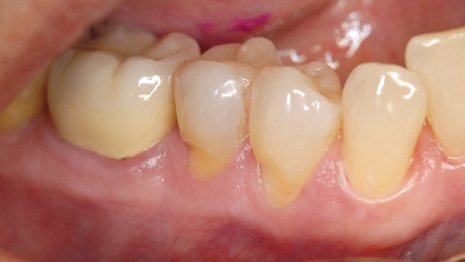
Bereits vier säurehaltige Getränke oder Speisen am Tag können das Risiko von säurebedingtem Zahnschmelzabbau Ihrer Zähne erhöhen.
Limonaden, Wein, Obst, Säfte, kohlensäurehaltiges Wasser mit Zitrone und sogar Salatdressings zählen zu den täglichen Getränken und Speisen, die Säure enthalten. So gefährdet die moderne Ernährungsweise die Gesundheit unserer Zähne. Das ist DIE SAURE WAHRHEIT. http://www.proschmelz.de/was-ist-zahnerosion.html
Produkte für die häusliche Mundhygiene bei schmerzempfindlichen Zähne mit den Wirkstoffen:
Kaliumionen, wie in Sensodyne Multi Care
Strontiumsalze wie in Sensodyne Rapid
Zinnsalze in Sensodyne Repair & Protect

Slide 10
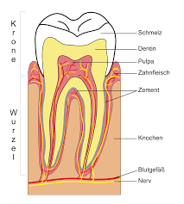
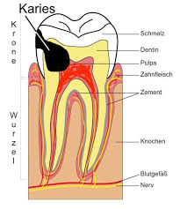
Chronische Pulpitis / Pulpitis serosa / reversible Pulpitis
Histologie: Leichte bis mäßiger Entzündungszustand der Zahnpulpa
Ursachen: - mechanische Reize: Präparationstrauma
- toxische Reize: Säure / Ätzen des Zahnbeins bei Füllungsversorgung
- Infektiös: Kariesbakterien
- Traumatisch: Überlastung, z.B. durch Knirschen oder zu hohe Füllung
Prognose 1: Gut, wenn die Pulpa fähig ist, sich zu regenerieren und einen entzündungsfreien Zustand zu erreichen
Übliche Behandlung: - Beseitigen der Reizfaktoren
- Warten auf die Spontanremission
- Im Ideal innerhalb von einigen Tagen bis Wochen symptomfrei
Prognose 2: Oft leichte Beschwerden über Monate und Jahre hinweg , Therapieresistenz
Worst Case: symptomloses Absterben der Zahnpulpa mit Entwicklung eines Granuloms / apikaler Ostitis
Akute Pulpitis / Pulpitis purulenta / irreversible Pulpitis
endet unbehandelt unter heftigen Beschwerden mit Absterben der Zahnpulpa

Slide 11
Einteilung nach ICD-10 Code 2013:
K04.- Krankheiten der Pulpa und des
periapikalen Gewebes
K04.0 Pulpitis
  akut
  chronisch (hyperplastisch, ulzerös)
  irreversibel
  reversibel
pathologische Veränderungen der Pulpa sind schwer diagnostisch fassbar:
Dentindurchlässigkeit schwankt stark
Pulpendegeneration / zunehmende Obliteration (Verkalkung der Wurzelkanäle / Abnahme der Vitalität, d. h. Durchblutung des Zahnes)
Okklusales Trauma kann eine Parodontitis apikalis vortäuschen !
Über eine anfängliche Pulpitis kann ein Röntgenbild nichts aussagen.
Entwicklung des Entzündungs- /Degenerationsgeschehens
Hyperämie (übermäßiges Blutangebot in einem Organ oder Gewebe) | entzündungsbedingt, übermäßige Durchblutung der Pulpa
Pulpitis serosa partialis | wässrige Sekretion, lokal begrenztes Geschehen innerhalb der Pulpa
Pulpitis serosa totalis | wässrige Sekretion, Pulpa ist vollständig erfasst
Pulpitis purulenta partialis | eitrige Sekretion, lokal begrenztes Geschehen innerhalb der Pulpa
Pulpitis purulenta totalis | eitrige Sekretion, Pulpa ist vollständig erfasst
Pulpitis gangraenosa | Pulpa ist nekrotisch
Parodontitis apicalis | Auflösung des Faserspalts
- chronisch: | Knochenabbau, Fistel
- akut: | Eiterbildung, Abszedierung

Slide 12
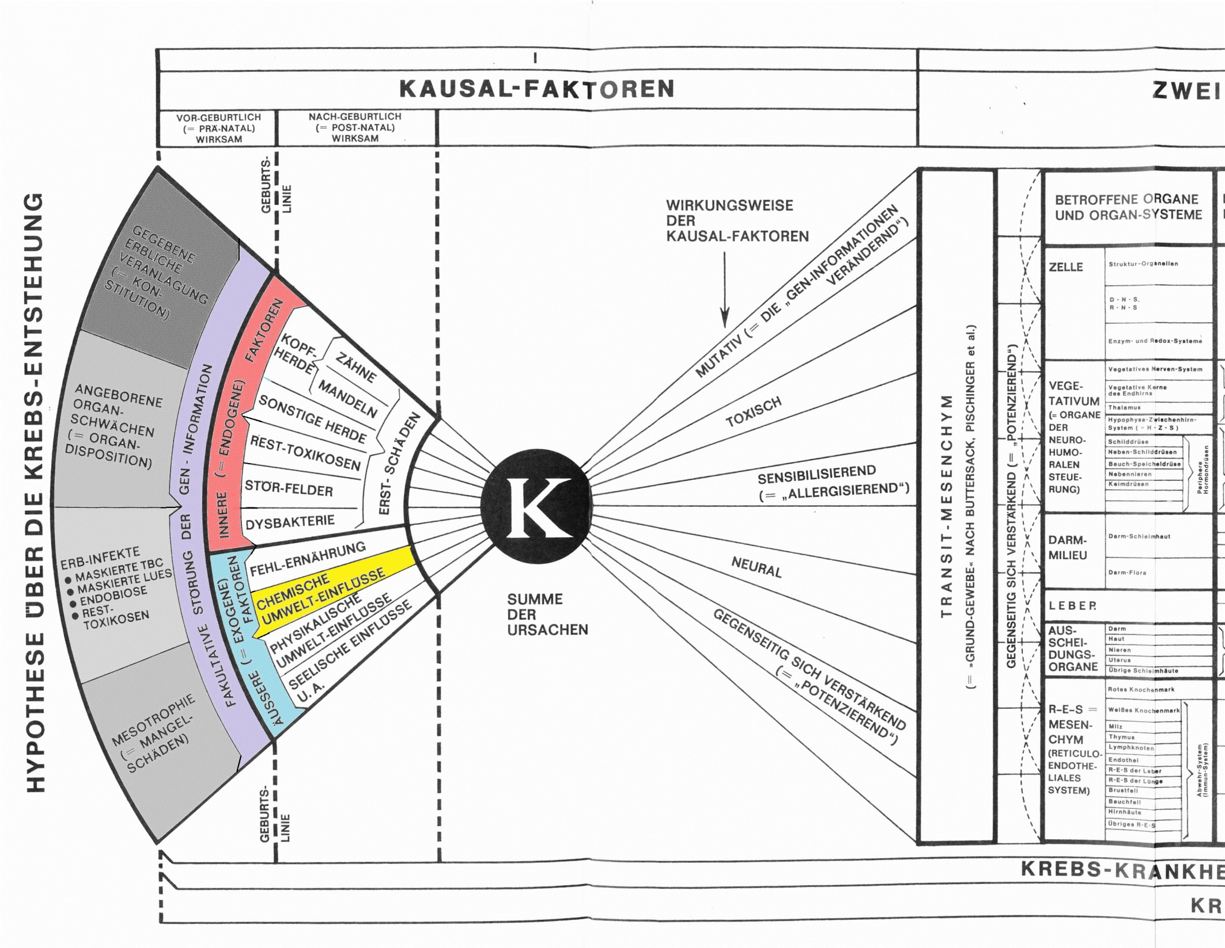
Josef Issels (1907-1998):
1. Gestörte Erbanlagen,
2. Fehlernährung und
3. krankmachende Umwelteinflüsse
führen zu
Verlagerung der Zähne,
Anfälligkeit für Zahnfleischerkrankungen und
Karies.
Issels: “Rund 98 % unserer erwachsenen Krebskranken hatten bei der Aufnahme in die Klinik zwei bis zehn pulpentote Zähne" ( ebd.)
Der Titer an Thioäther war zwei- bis dreimal höher als bei “normalen" Patienten.
Issels’ Forderungen: Der Sinn der biologischen Zahnheilkunde ist nicht die Erhaltung der Zähne sondern die Vitalerhaltung der Zahnpulpa.
“Die Avitalisierung muss zum Kunstfehler erklärt werden!” (Mein Kampf gegen den Krebs, S. 140)

Slide 13
Gibt es zwischen Zahnerkrankungen und seelischen Belastungen
einen direkten Zusammenhang?
Der Braunschweiger Zahnarzt Dr. Wolfgang Hoppenstedt (†)
interviewte mehr als 300 Patienten, die unter
Zahnfleischerkrankung
litten, und kam zu folgenden Ergebnissen:
Bei nur 10 % war die Zahnfleischerkrankung ausschließlich auf
mangelnde Mundhygiene zurückzuführen.
Fast alle aber hatten gravierende seelische Probleme.
52% gaben besondere Müdigkeit an,
43% Stress und
38% Trennung vom Partner, Ängste und Depressionen.
http://www.aufbisschienentherapie.at/die_psyche_der_heimliche_zahnkiller/2137_01.htm
http://www.ipsis.de/themen/thema_zaehne.htm

Slide 14
Ein Gramm Vorbeugung ist besser als ein Pfund Therapie (Volksmund) .
Die PSE ist unverzichtbar für eine erfolgreiche Herdprophylaxe in der Zahnmedizin !
Energieblockaden bewirken energetische Muster, die typisch sind für
Schmerzen im Kopf-, Kiefer- und Zahnbereich
Kiefergelenkssymptomatik
- Intoxikationen
ohne entsprechendem klinischer Befund.
Wenn dies nicht erkannt wird, erfolgt die Standardbehandlung (der stereotype rote
Faden nach Dietrich Volkmer) in der Devitalisierung von Zähnen, mit der Folge von
Kopfherdbelastungen
Granulombefunden
Intoxikationen (Thioäther)

Slide 15
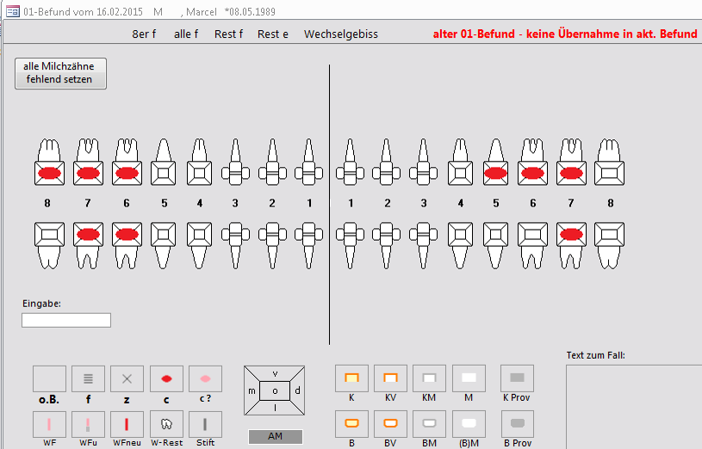
Kasuistik 1 (1):
Beschwerden nach Versorgung kariöser Defekte mit Füllungen
Patient:
Marcel B.,
männlich,
25 Jahre alt
16.2.2015 | Befund
16.2. - 3.3.2015 | Zähne 37, 24, 25, 26, 27 | Versorgung mit Composite-Füllungen (Saremco ELS)
4.3. 2015 | 24-27 | Aufbissempfindlichkeit Okklusale Adjustierung / einschleifen
12.3. 2015 | 46, 47 | Versorgung mit Composite-Füllungen
20.3. 2015 | 26, 46, 47 | Aufbissempfindlichkeit, okklusale Adjustierung / einschleifen
25.3. 2015 | 16-18 | Composite-Füllungen
20.4. 2015 | 46 | Aufbissempfindlichkeit Einschleifen
28.8. 2015 | 46 | Aufbissempfindlichkeit, Heilinjektion Hewedolor

Slide 16
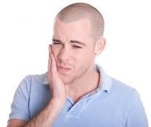
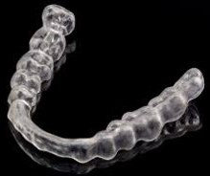
Kasuistik 1 (2):
22.9. 2015 | 46 | Heilinjektion
30.9. 2015 | Zähne 36, 24, 25, 26, 27 | persistierende Aufbiß- und Kälteempfindlichkeit
26.10. 2015 | 46, 26 | Unverändert Beschwerden
 | 11 | Composite-Fülllung
13.11. 2015 |  | Unauffällige Okklusion, wegen Verdacht auf Bruxismus Knirscherschiene empfohlen, fand keine Akzeptanz beim Patienten
19.5.2016 | 46 | Nachuntersuchung, Immer noch Beschwerden bei Zahn 46

Slide 17
Reba-Test, Patient Marcel M., geb. 8.5.89
Kasuistik 1 (3):
10.6.2016
Energiewerte: | Vital 80 | Emotional 90 | Mental 90 | Kausal 60
Zellstufe: | 2
Konflikt:
Emvita 9 | Vital 70 | Emotional 90 | Mental 10 | Kausal 60
23.11.2016 | Nachuntersuchung
 | Lakonischer Kommentar : „Die Rubimed-Behandlung hat gewirkt.“

Slide 18
psychoenergetische Bezüge des Zahnes 46:
- Archetyp/Urprinzip: Venus (ausgleichend) / Merkur (vermittelnd)
- Trad. Chin. Medizin: Magen- / Milz-Pankreas–Meridian /Ermüdung, Frustration
- Max Lüscher: Aktivität / Variabilität , überfordernde Umstände
- Michelle Caffin: fremdbestimmte körperliche und geistige Verarbeitungs- konflikte, repräsentiert Arbeit, Tod und Wiedergeburt;
- D. Klinghardt: heimatlos, überlastet, Groll, etwas nicht verarbeiten können (Magen-Meridian)
sich nicht gut genug fühlen, geringes Selbstwertgefühl (Milz-Pankreas-Meridian)
- F. Ochsenreither: Verwandte, Partner
- A. Peppler / J.Reichert: Position in der Gemeinschaft
- D. Volkmer: Stabilität / Starre
- Chakrenthema : Harmonie mit anderen

Slide 19
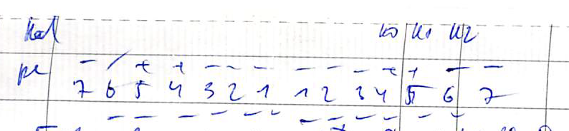
Kasuistik 2 (1): ReBa-Test, Patient: Stefan B., geb. 30.4.61
Erstkonsul-tation: 14.10.14 | chronischer Schmerz im Beckenbereich nach Leistenbruch-OP im Jahr 2005, seitdem ischias- oder rheumaartiger Schmerz. Früher Bandscheibenvorfall gehabt, dann mit krankengymnastischen Übungen Besserung Diagnosen: Heuschnupfen, Tinnitus, Gelenkbeschwerden, laut Dr. Volkmer chronische Pulpitis vor allem bei 24, 25 und 15
Zahnbefund | Zähne generell empfindlich bei Kälte und Hitze, auch beim Kauen, vor allem bei 24, 25. Frühere Medikation mit Pulpa dentis Gl D8 --> Besserung

Slide 20
Kasuistik 2 (2): ReBa-Test, Patient: Stefan B., geb. 30.4.61
28.10.14 | Akutmittel: Neurovita K40
Energiewerte: | Vital 100 | Emotional 100 | Mental 100 | Kausal 60
Zellstufe: 3
Konflikt: Emvita 16 | Vital 50 | Emotional 50 | Mental 40 | Kausal 60
17.12. 14 | Einschleiftherapie
10.04.15 | Temperaturempfindlichkeit allgemein zurückgegangen, Tinnitus nur wenig merkbar, gut erträglich
 | Vitamin D-Hormon-Spiegel von 7 ng/ml, Selbstmedikation mit täglich 100000 I.E. für 10 Tage, danach 50.000 IE täglich als Erhaltungsdosis

Slide 21
Kasuistik 2 (3): ReBa-Test, Patient: Stefan B., geb. 30.4.61
10.4.15 Energiewerte: | Vital 90 | Emotional 70 | Mental 100 | Kausal 60
Zellstufe: | 4
Konflikt: Emvita 10 | Vital 50 | Emotional 50 | Mental 30 | Kausal 50
30.6.15 | allgemeine Besserung , kein Heuschnupfen mehr, Zwischenzeitlich bei Dr. Volkmer gewesen immer noch bei 15, 24, 27 Pulpitisverdacht, jedoch insgesamt weniger Temperaturempfindlichkeit, auch bei 15 und 24 deutlich besser;
 | Colonhydro-Therapie und Schröpfbehandlung ist durchgeführt worden; Vit. D-Hormonspiegel jetzt bei 100-160 ng/ml, Dekristol abgesetzt

Slide 22
Kasuistik 2 (4): ReBa-Test, Patient: Stefan B., geb. 30.4.61
30.06.15 Energiewerte | Vital 100 | Emotional 100 | Mental 100 | Kausal 60
Zellstufe: 3
Konflikt: Emvita 16 | Vital 50 | Emotional 50 | Mental 40 | Kausal 50
9.11.15 | Inlay an 24 hatte sich gelöst, normale Vitalität vorhanden! Pulpitisverdacht klinisch nicht bestätigt. Rezementierung
12 / 2015 – Herbst 2016 | Bei 24, 25 Versorgung der keilförmigen Defekte , Zahn 36 wird mit einer Krone versorgt, Implantate bei 16 und 47 gesetzt
11.1. 2017: | keine Beschwerden mit den Zähnen 24 und 25, keine Temperatur-empfindlichkeit mehr; kein Tinnitus, phasenweise leichte Ohrgeräusche, keine Gelenkbeschwerden, Heuschnupfen: rückläufig
3 /2017 | Bleaching durchgeführt, Temperaturempfindlichkeit bemerkbar , aber tolerierbar und nur vorübergehend.

Slide 23
Kasuistik 3 (1): Frau Hannelore M., geb. 17.9.34: pulpitische Beschwerden bei Zahn 24, 25
15.10. 1999 | Erstkontakt, pulpitische Beschwerden bei Zahn 24, 25, Okklusionstrauma, vorgängig jahrelang Rhinitis sicca.
 | Vegatest: Zahn 24 BI 20, Zahn 25 BI 20, Nosode chronische Pulpitis BI 12 Therapie: IH mit Lymphomyosot, Sanuvis, Mucokehl D5, Pulpa dentis Injeel, Mucosa comp.
26.10.9, 4.11.99 2.2.00, 14.3., 11.5., 6.9. | Heilinjektionen u.a. mit Pulpa dentis Injeel forte, Coenzym comp., Mucosa comp., Notakehl D5, Mucokehl D5, Euphorbium comp., Pefrakehl D5, Rufebran 9N, NeyPulpin II, Mesenchym/Calcium carbonicum
16.11.2001, 2.4.2002 , 15.10.2003 | Stabidentinjektionen u.a mit Carbonylgruppen, Nigersan D5, Sanum-Mischinjektion I, Hewedolor 2%, Rufebran 1N, Mesenchym/Ca. carbonicum
 | Ergebnis: Am 8.11.99 schon deutlicher Rückgang der Empfindlichkeit ! Am 2.2.2000: Beschwerden zu 98% weg, Zahn 24 BI 9, Zahn 25 BI 10 Die vom Vorbehandler als “irreversibel entzündet” aufgegebene Zahnpulpa blieb noch 10 Jahre vital!

Slide 24
Kasuistik 4 (2): Frau Rosita D-H., geb. 9.7.1959 Kiefergelenksprobleme,multiple vegetative Beschwerden, Schlafstörung, wandernde Schmerzen etc.
1/2016 bis 2/2017 | Anpassung OK- Schiene äußerst ungewöhnlich, weil zuerst die Schiene zu fest saß, dann zu locker; an Zahn 37 und 36 Sekundärkaries unter den Kronen. Danach trotz Austausch / Neuversorgung immer noch Beschwer-den bei 37, Druckempfindlichkeit, Wärme- und Kälteempfindlichkeit
17.3.2017 | Beschwerden bei 37: „Ich glaube, der Zahn muss raus“ Seit drei Monaten Kratzen im Hals, Kloßgefühl, am schlimmsten: schlechter Schlaf; Sonstiges: Nierensteine, oft Blasenentzündung, Zöliakie, gelegentlich Migräne, Schmerzen in den Knieen, „bin total unausgeglichen, was ich sonst nicht bin“
Energiewerte: | Vital 100 | Emotional 100 | Mental 100 | Kausal 60
Zellstufe: 2
Konflikt: Emvita 17 | Vital 70 | Emotional 60 | Mental 20 | Kausal 50
Aktiver Zentralkonflikt ! zusätzlich Nemased als Schlafhilfe rezeptiert

Slide 25
Kasuistik 4 (3): Frau Rosita D-H., geb. 9.7.1959 Kiefergelenksprobleme, multiple vegetative Beschwerden, Schlafstörung, wandernde Schmerzen etc.
3.5.2017 | Beschwerden bei Zahn 37 sind zu 80 % gebessert, kaum mehr Druck-, Wärme- und Kälteempfindlichkeit, Kloßgefühl im Hals „so gut wie weg“, „alles in allem ist es besser“ Schlaf ist wieder gut, Nemased wurde gar nicht eingenommen
Fazit 1: | Statt einer „Avitalisierung“ des Zahnes 37 erlebte die Patientin eine systemische „Vitalisierung“ durch Chavita 5 und Emvita 17.
Fazit 2: | Die Vitalerhaltung der Zahnpulpa ist auch in scheinbar irreversiblen Situationen von Hyperämie/ Pulpitis serosa möglich. Sie sollte die Methode der Wahl werden, statt dem Patienten voreilig die langfristigen Komplikationen einer lokalen Gewebsnekrose zuzumuten.

Slide 26
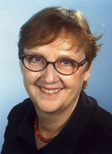













Egger: Urformen des Malens
Die Urformen sind "eine unmittelbare Aufzeichnung dessen,
was das Kind bis zu dem Zeitpunkt, in dem es mit Malen beginnt,
physisch und psychisch erfahren hat, (...) eine Aufzeichnung dessen,
was der Körper in seiner Entwicklung erfährt " / S. 20
1. Ich-Erfahrungen: Kritzelknäuel, Spirale, Kreis
2. Innenraum-Erfahrungen: Zentrum, Achse, Urkreuz, Pulspunkte
3. Beziehungs-Erfahrungen: unorientierte Tastfigur, orientierte Tastfigur, Spuren, Raumbilder
4. Kreativitäts-Erfahrungen: Kreuzungen, Kasten

Slide 30


Danke für Ihre Aufmerksamkeit!

